Slide 1
Bộ môn: Tạo hình
Vẽ mưa
Lứa tuổi: Mẫu giáo bé

Slide 2
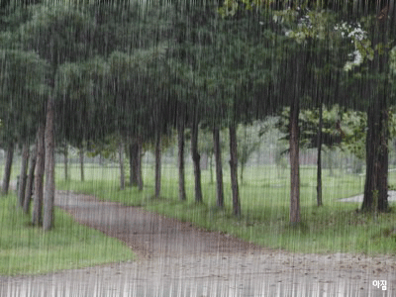

Slide 3
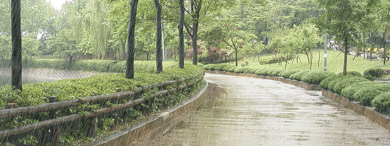

Slide 4
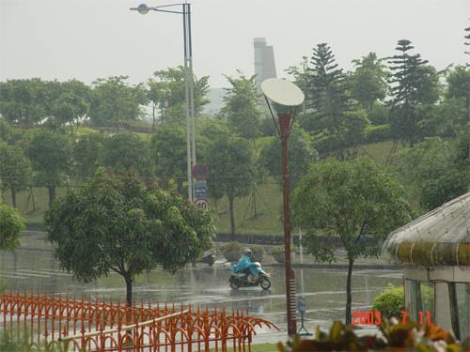

Slide 5
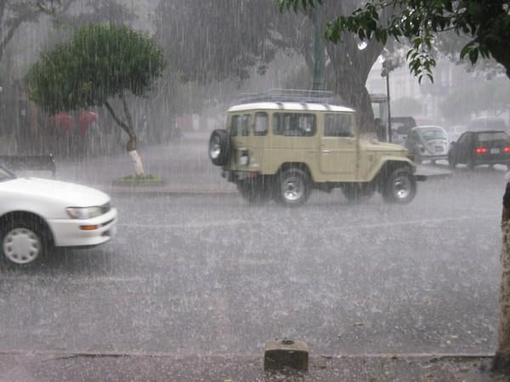

Slide 6
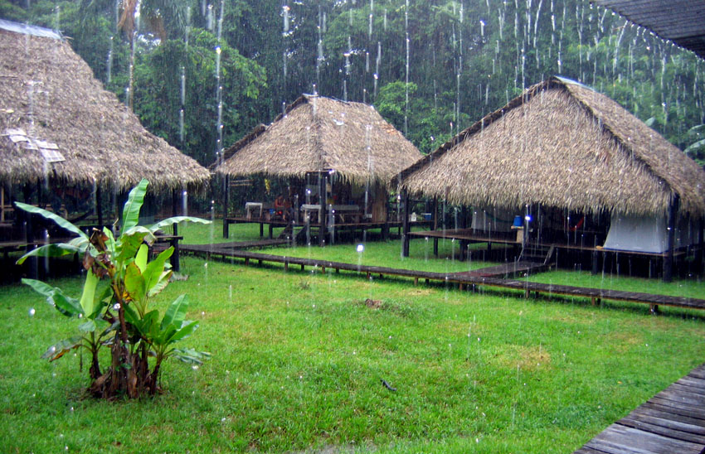

Slide 7
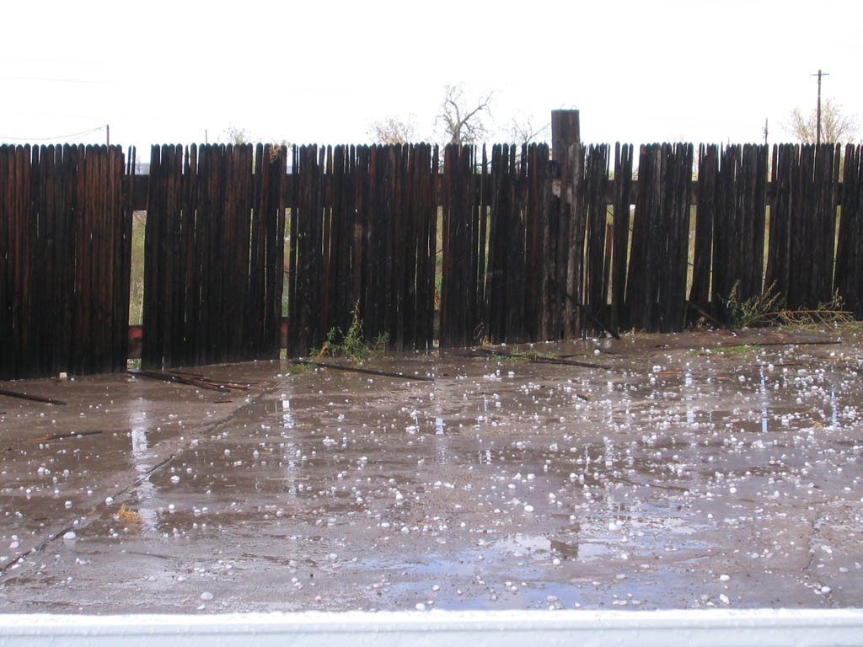

Slide 8
